Slide 1
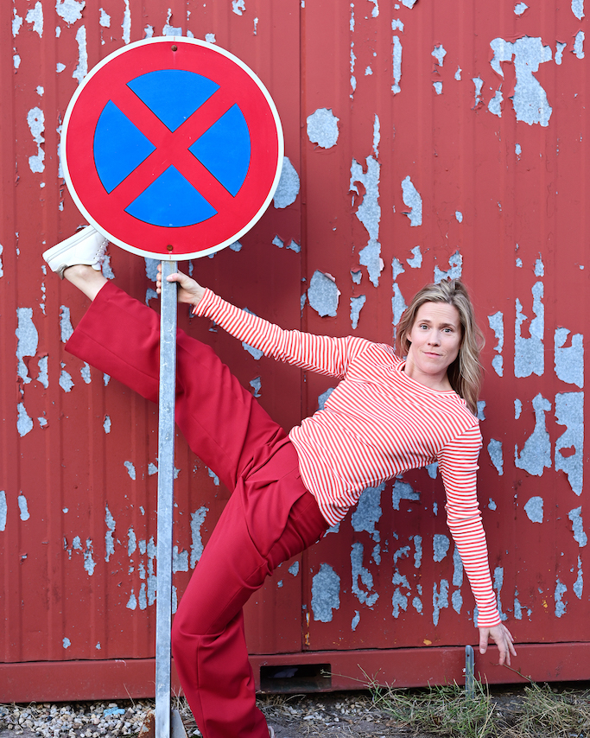
Humor als Ressource!
Mit Leichtigkeit zur Resilienz

Slide 3
Suprise
&
Delight

Slide 4


Slide 5
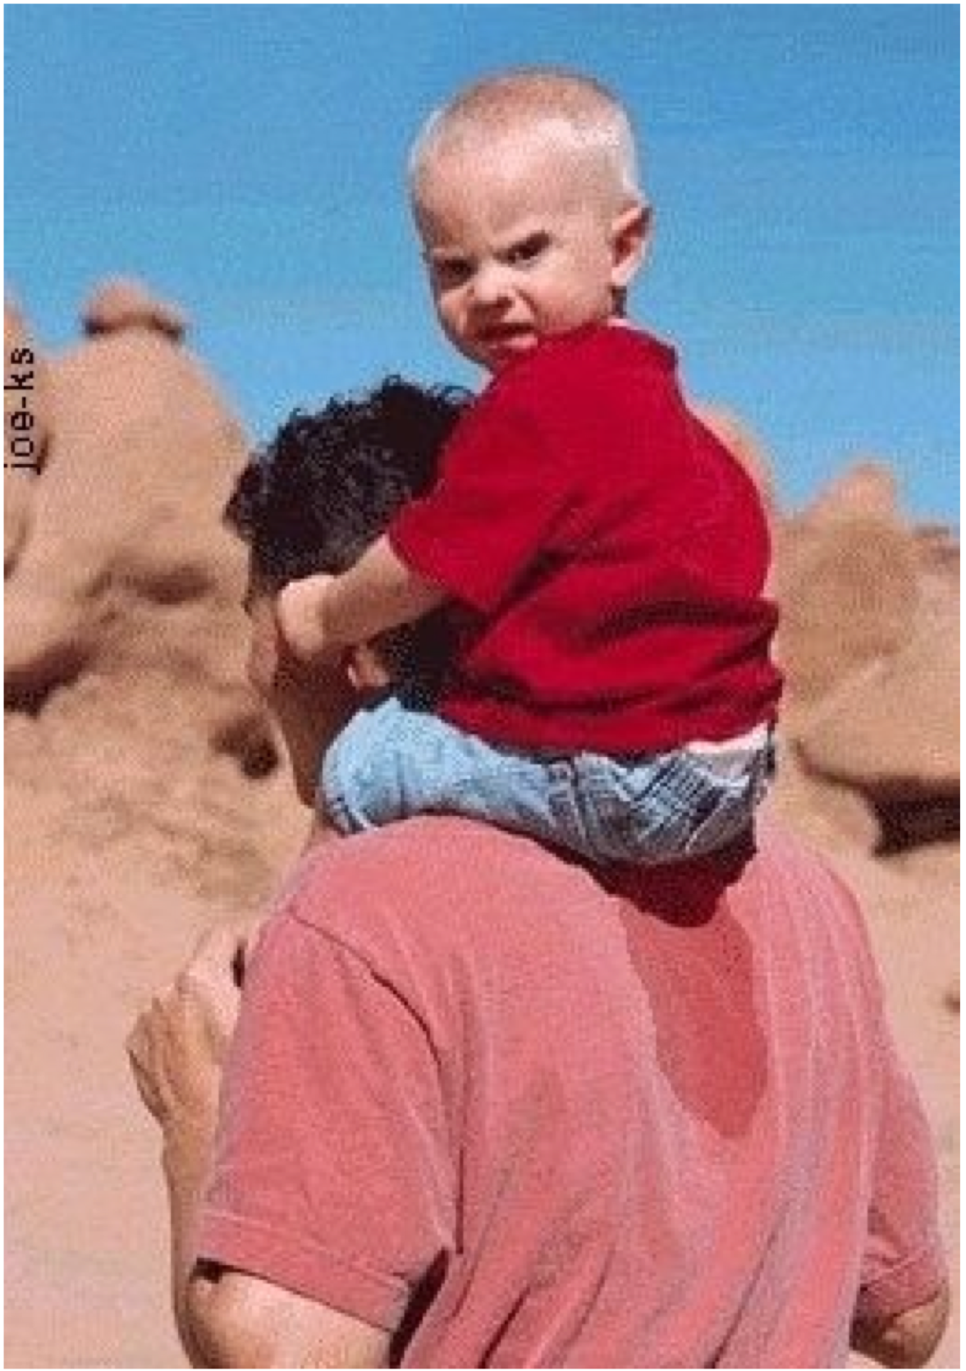
Warum Freude?
Stimmung managen
Spannung entspannen
Aufmerksamkeit erhöhen
Eigene Ressource

Slide 7


Slide 8
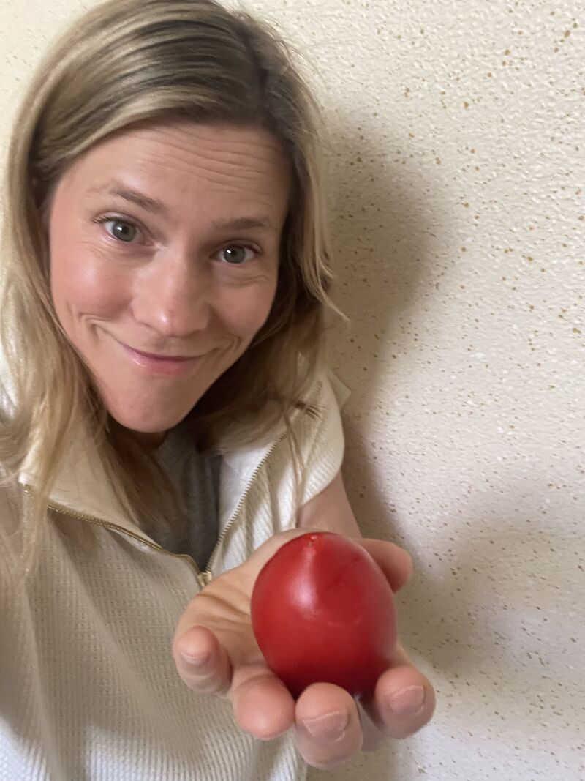
FOKUS

Slide 9
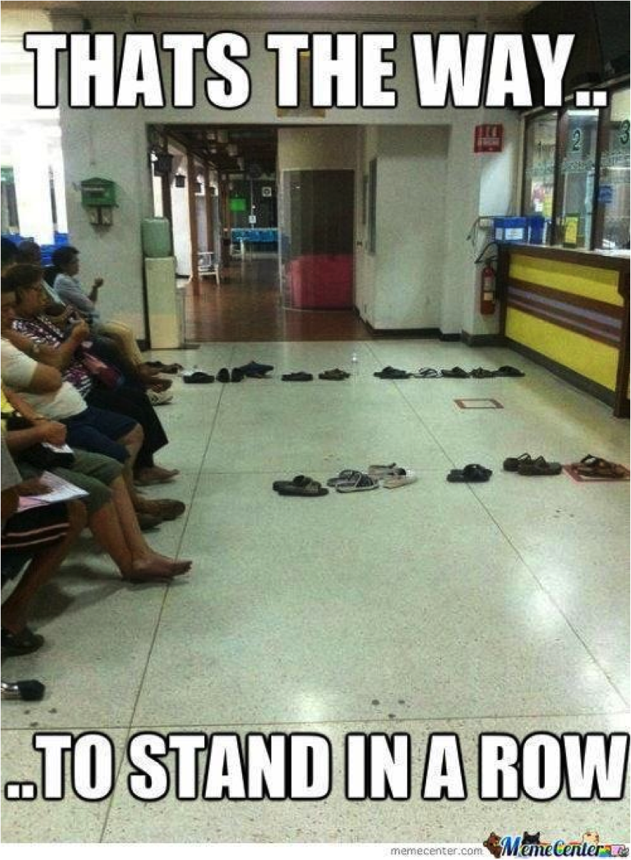
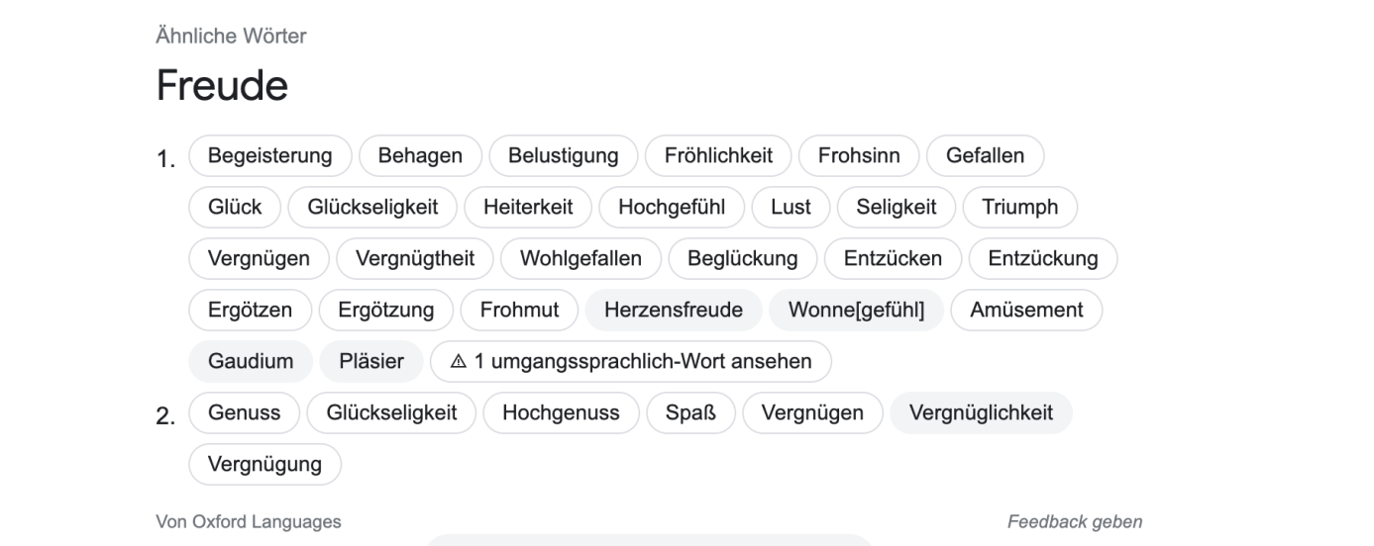

Slide 10

Störungen nutzen um Freude zu ermöglichen

Slide 11
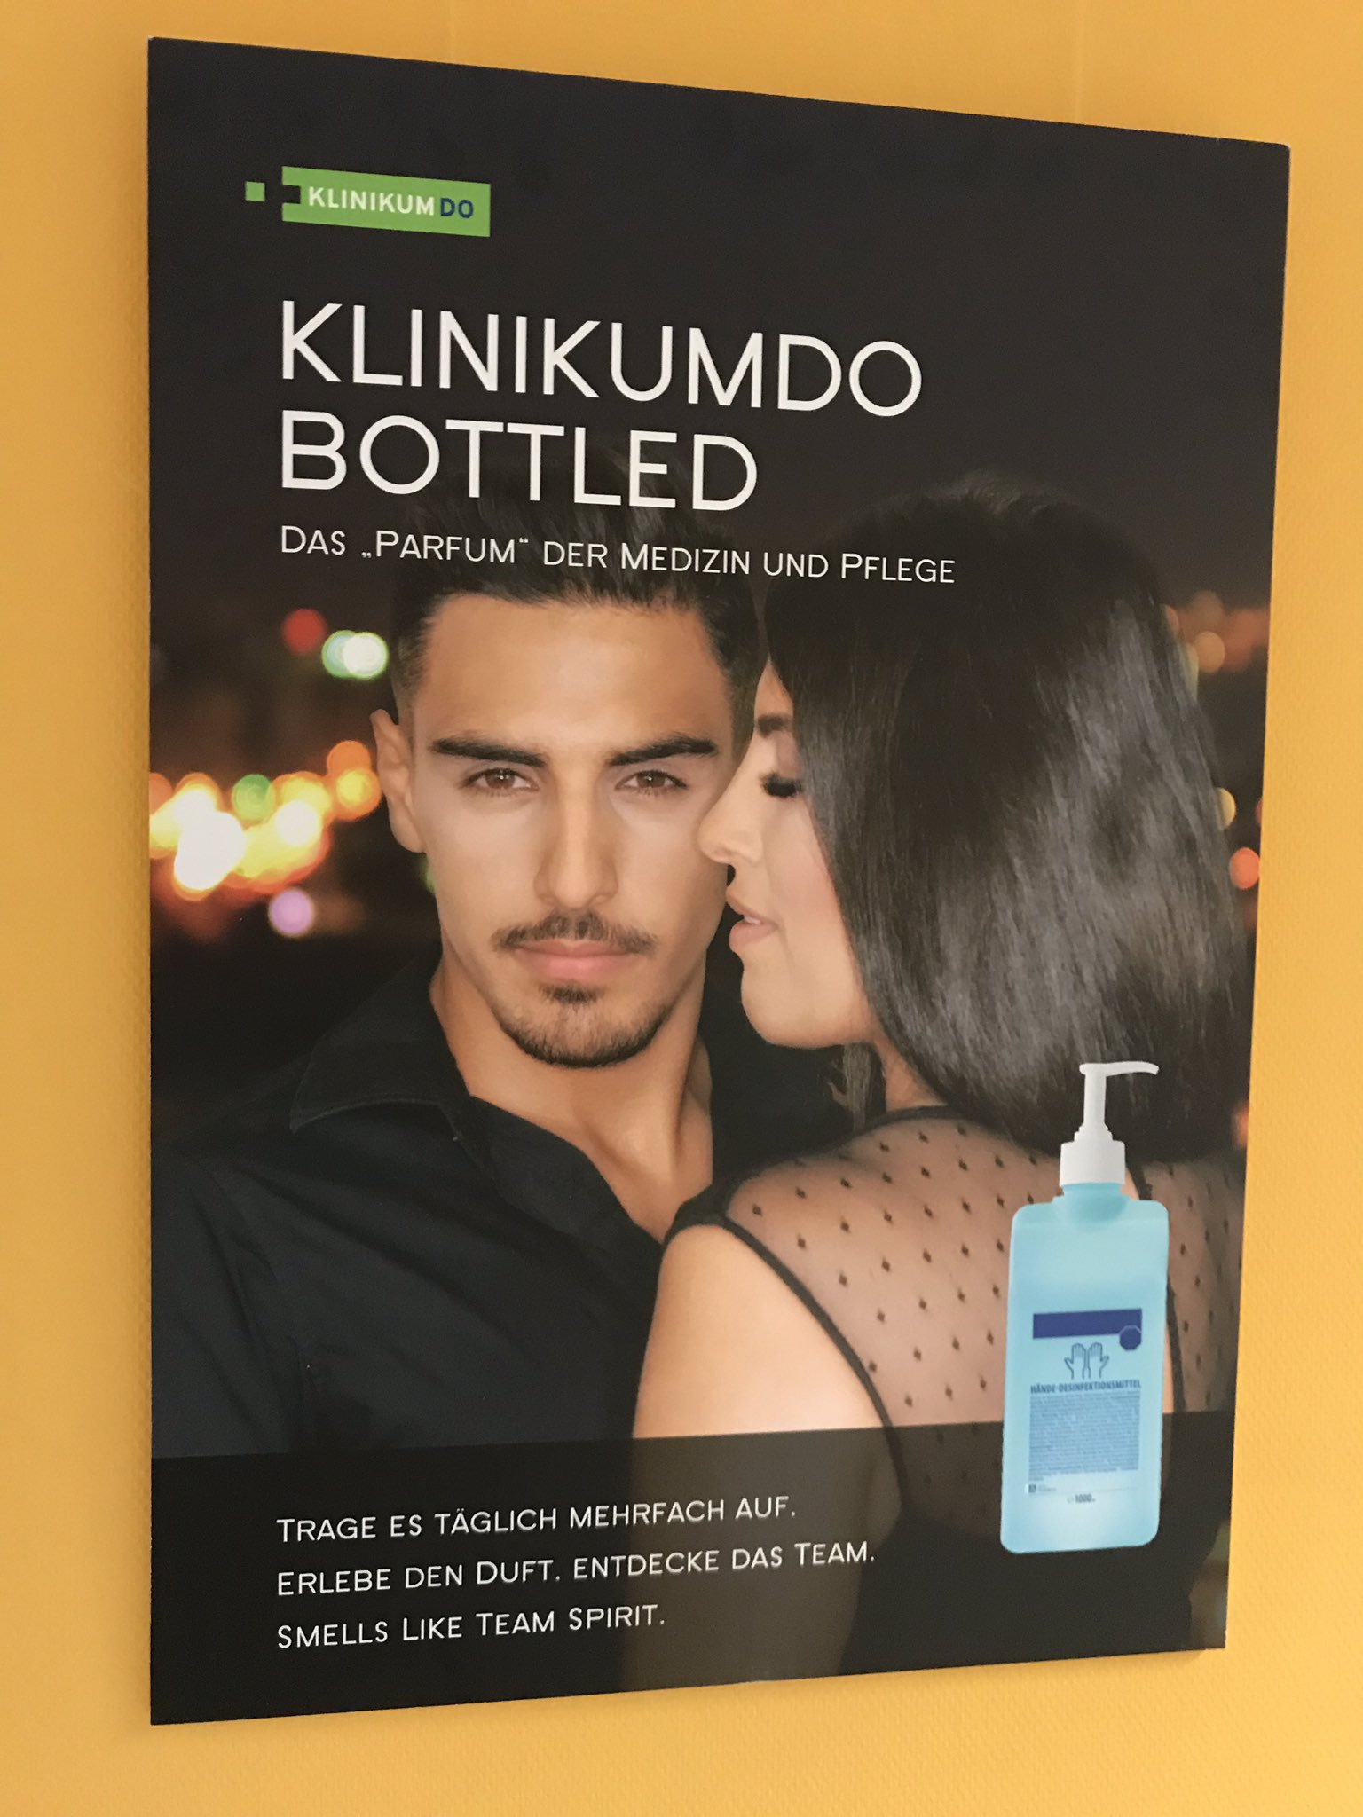


Slide 12
ATMEN

Slide 13
SUBTEXT

Slide 14



Slide 15
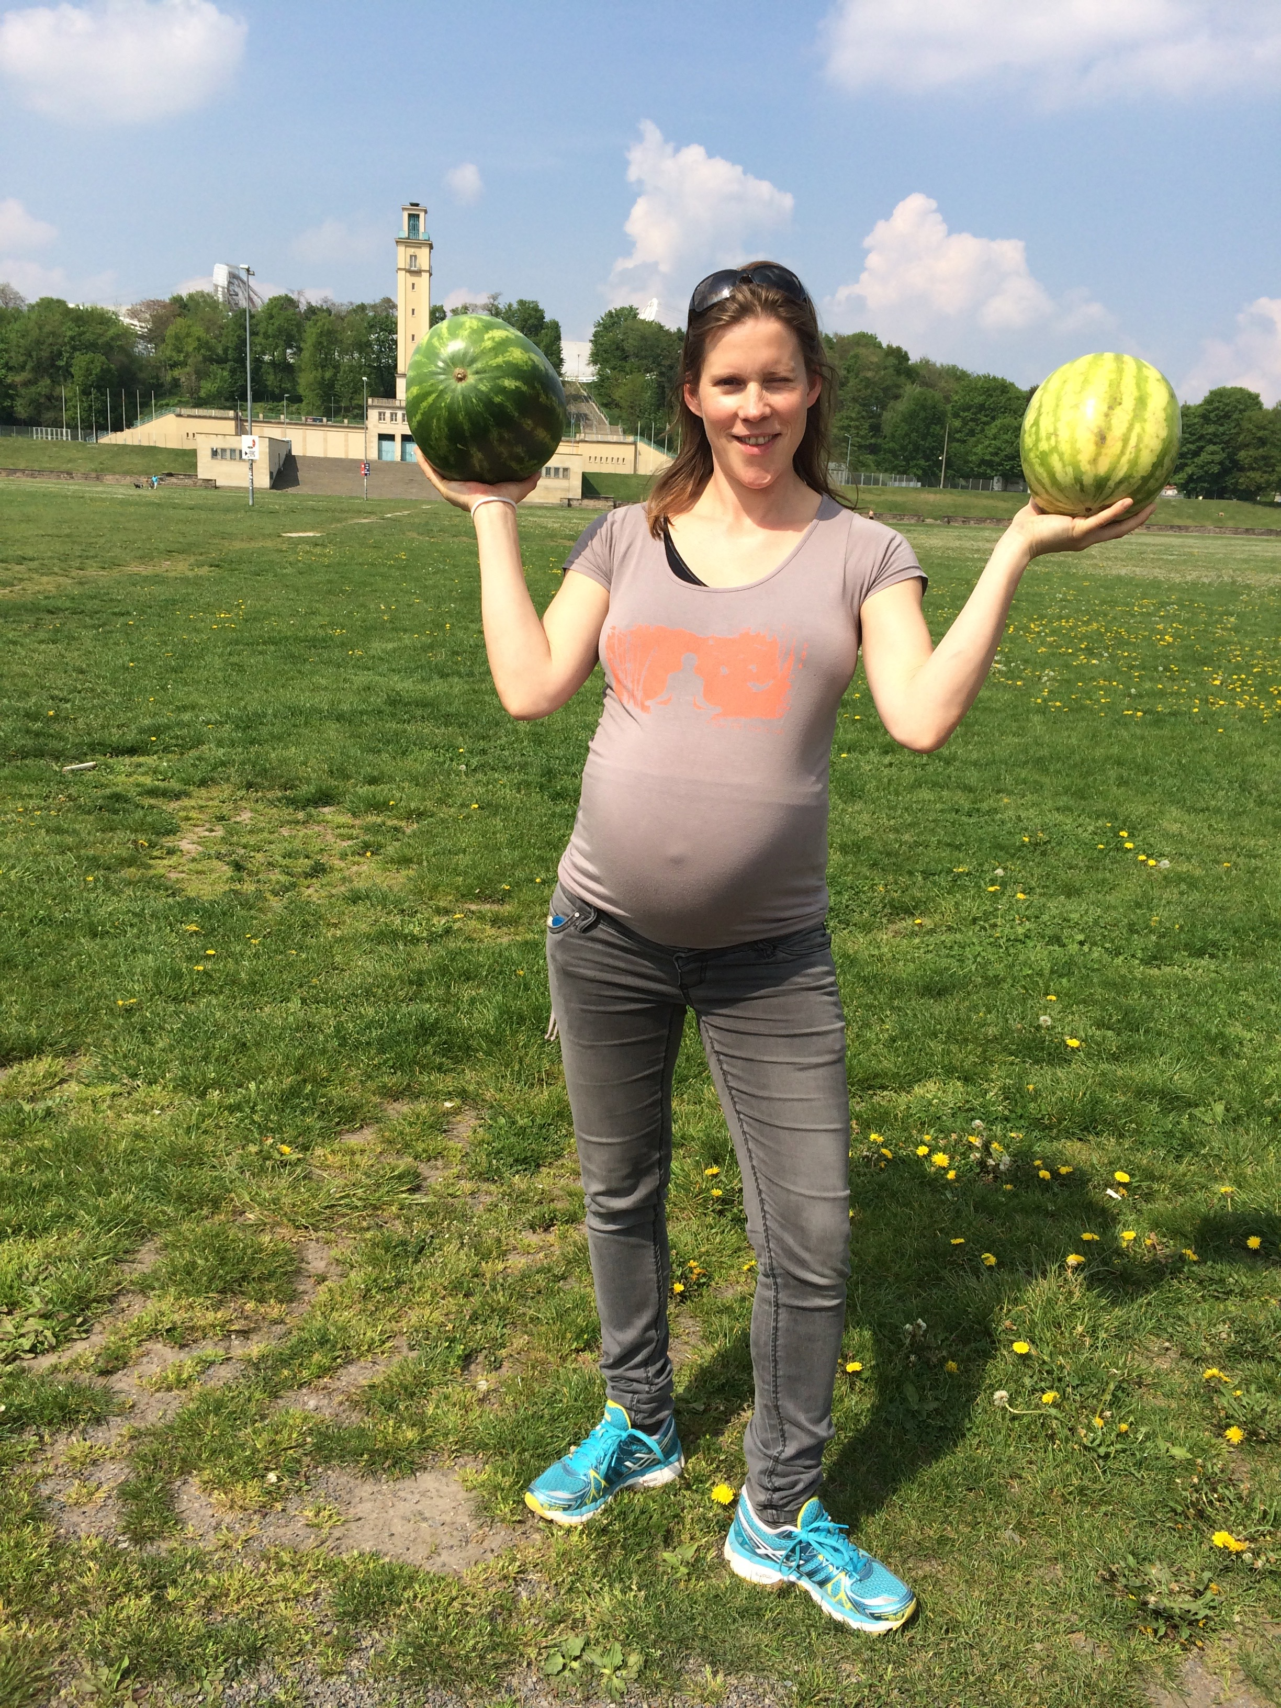
HALTUNG

Slide 16
Wie werde ich humorvoller in angespannten Situationen?
Focus Check & Joy Diary
Weiteratmen, wenn man Schnappatmung bekommt
Top Ten aufschreiben und den „Ärmel füllen“ z.B.
mit dem Positiven Umdeuten!

Slide 17
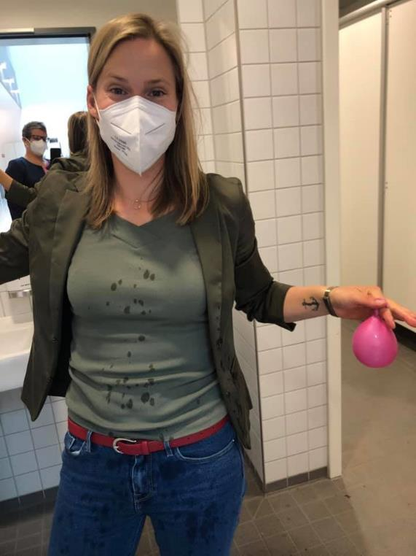
LEVEL 1: MISSGESCHICKE & STÖRUNGEN
STOLPERN
GLAS WASSER FÄLLT RUNTER
SUPERMARKTKASSE EINKAUFSWAGEN
ICH WERDE UNTERBROCHEN
TON FÄLLT AUS
…
PRINZIP: “ANGEBOTE” ANNEHMEN UND WAS DRAUS MACHEN

Slide 18
VERÄNDERUNG

Slide 19
FLEXIBILITÄT

Slide 20
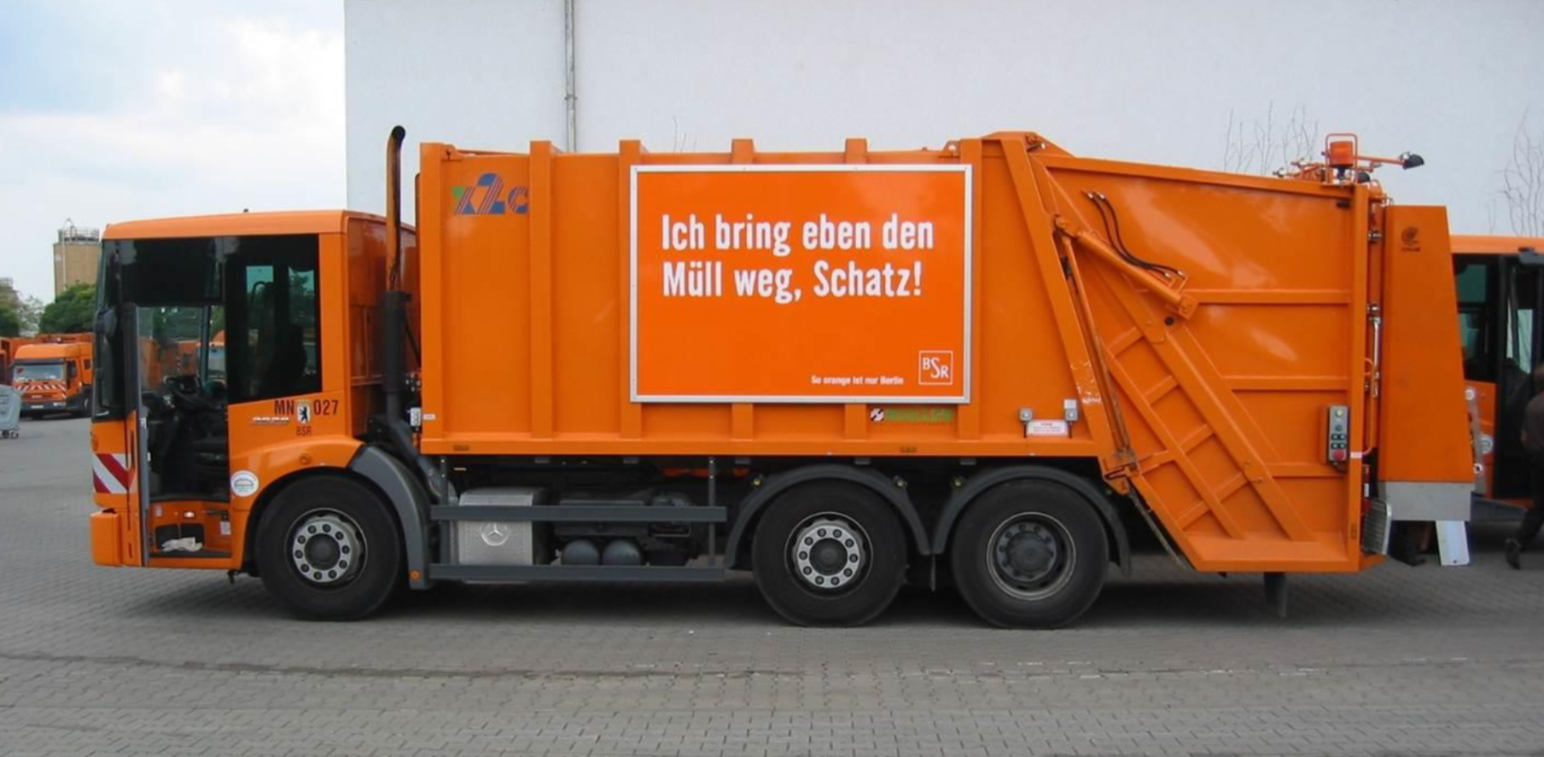
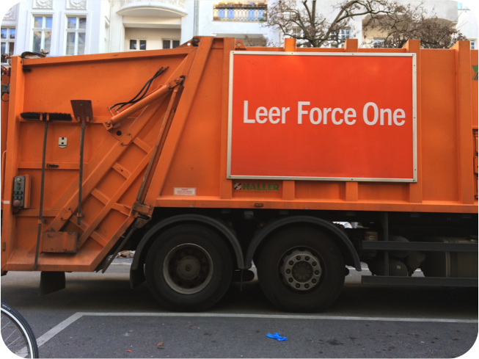

Slide 21
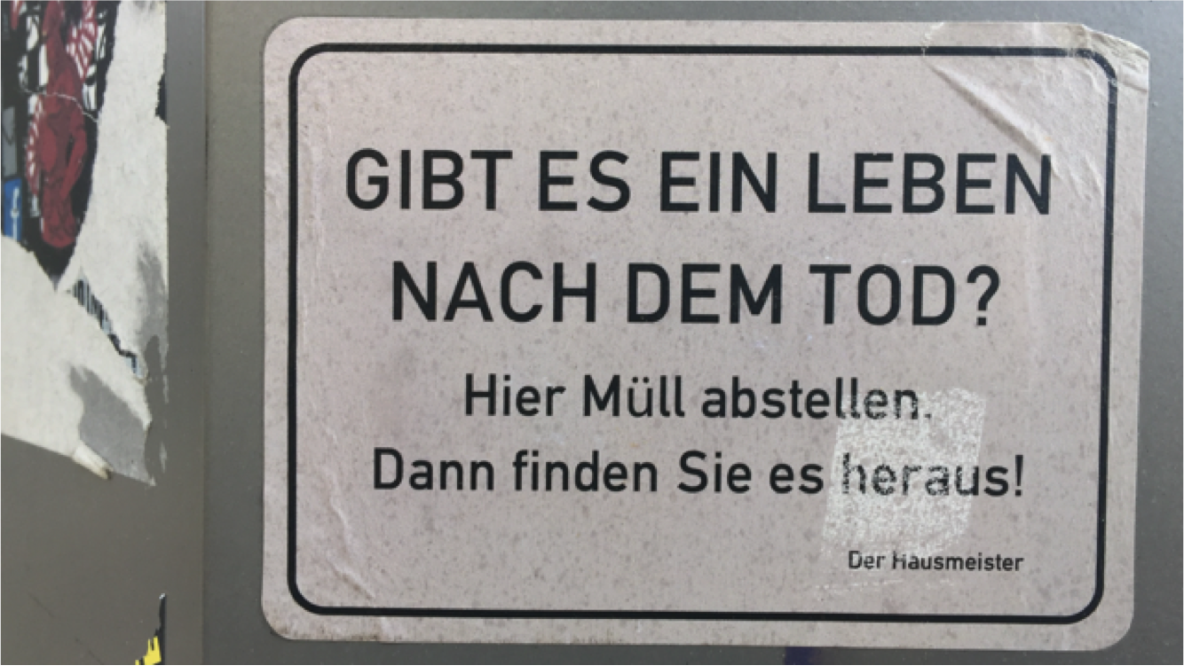

Slide 22
Tools für mehr Leichtigkeit…
Winken
Augen öffnen
Subtext

Slide 23

www.katrinhansmeier.com

Slide 24
Du bist mein wunder Punkt!
Du bist mein Wunder!
Punkt.

Slide 25

www.katrinhansmeier.com

